Slide 1
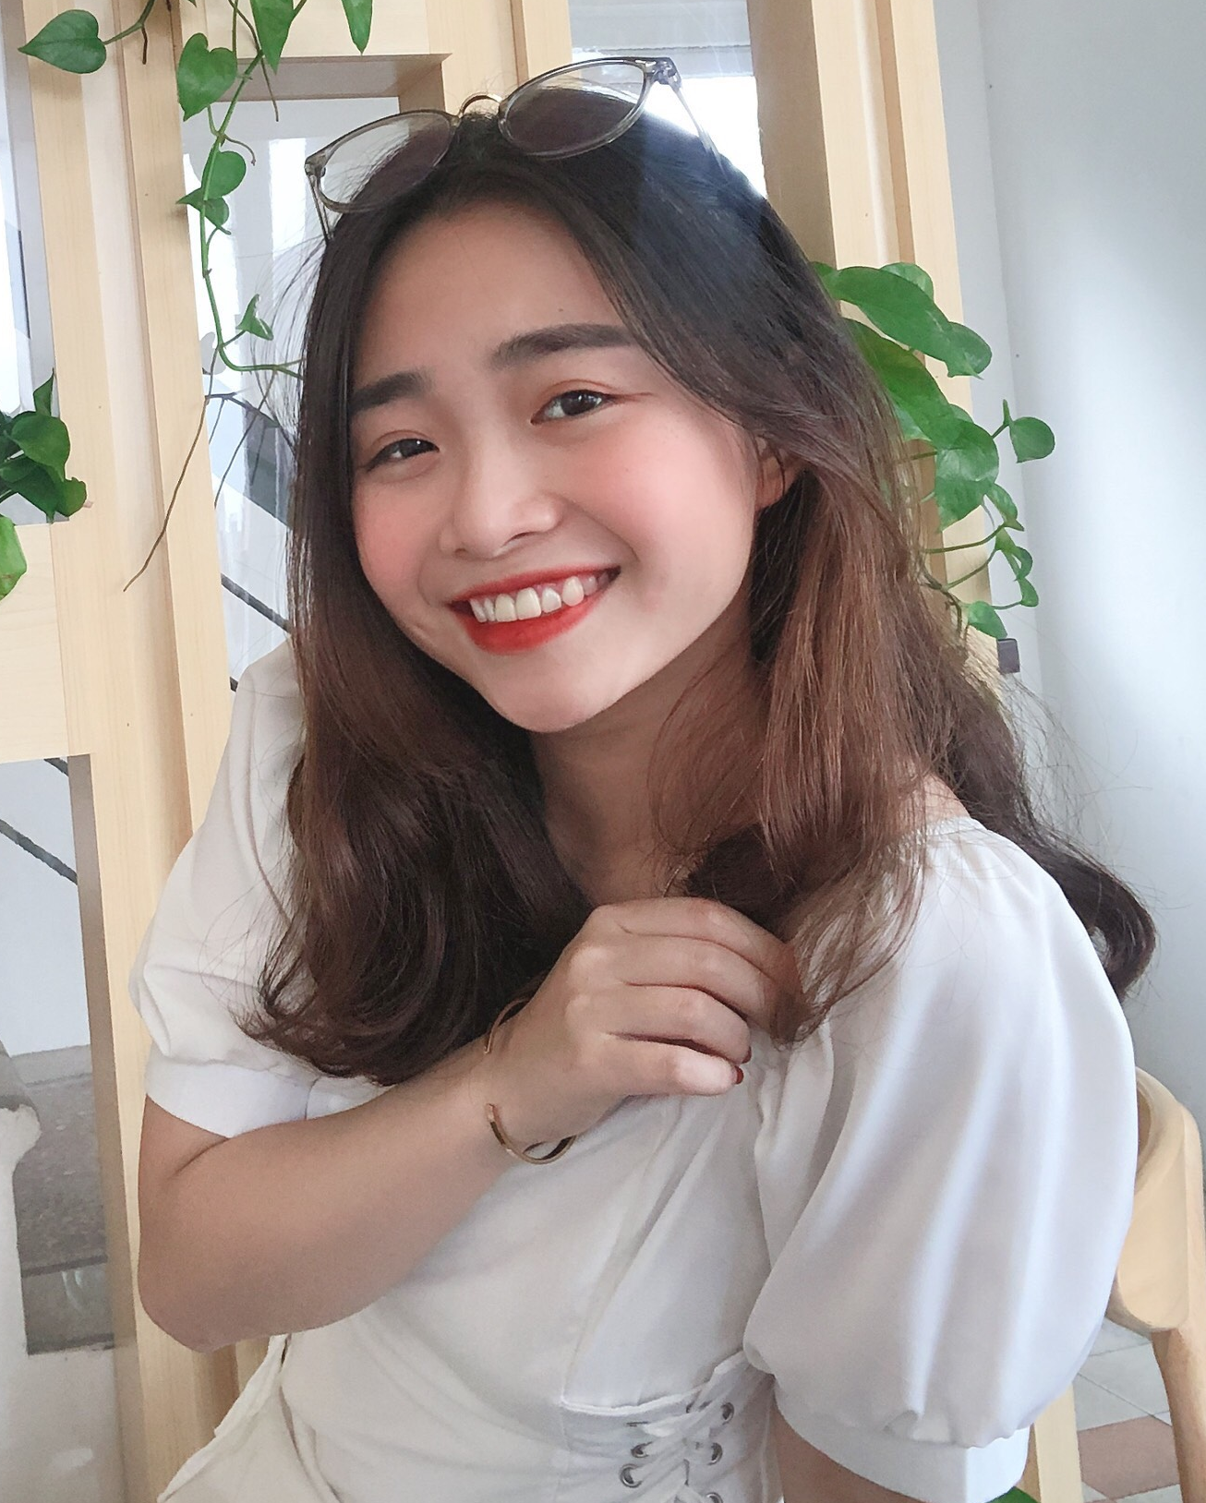
PHÒNG GIÁO DỤC VÀ ĐÀO TẠO QUẬN LONG BIÊN
Trường mầm non Nắng Mai
Đề tài
KHÁM PHÁ
ĐÈN XANH, ĐÈN ĐỎ
Lứa tuổi: Mẫu giáo bé 3-4 tuổi
Giáo viên: Thạch Lan Hương

Slide 2


Trò chơi
GHI NHỚ

Slide 3


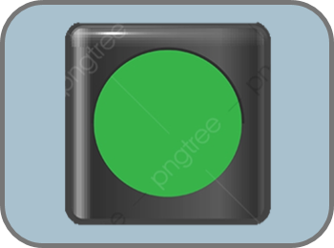
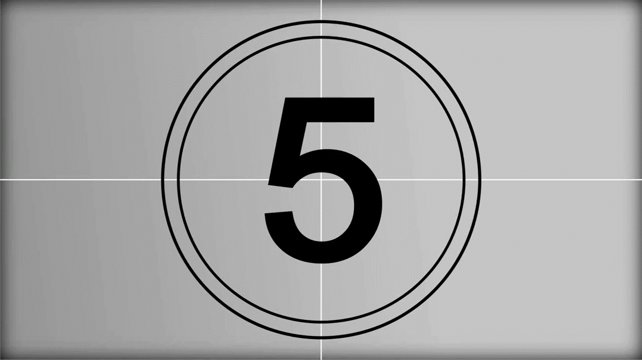
1
2
3
4
5
6

Slide 5

TÊN GỌI
Đèn giao thông
Đèn tín hiệu giao thông

Slide 6
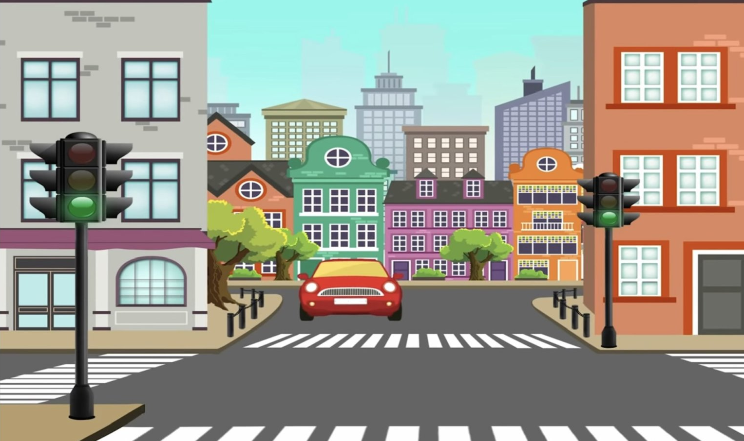

Slide 7
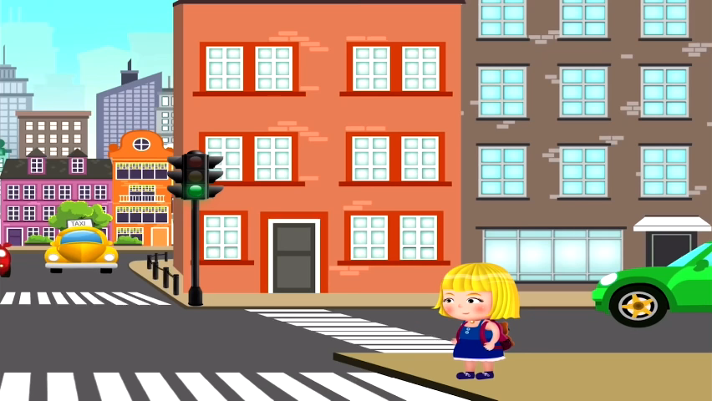

Slide 8

1
Màu đỏ
Màu vàng
2
3
Màu xanh lá

Slide 9
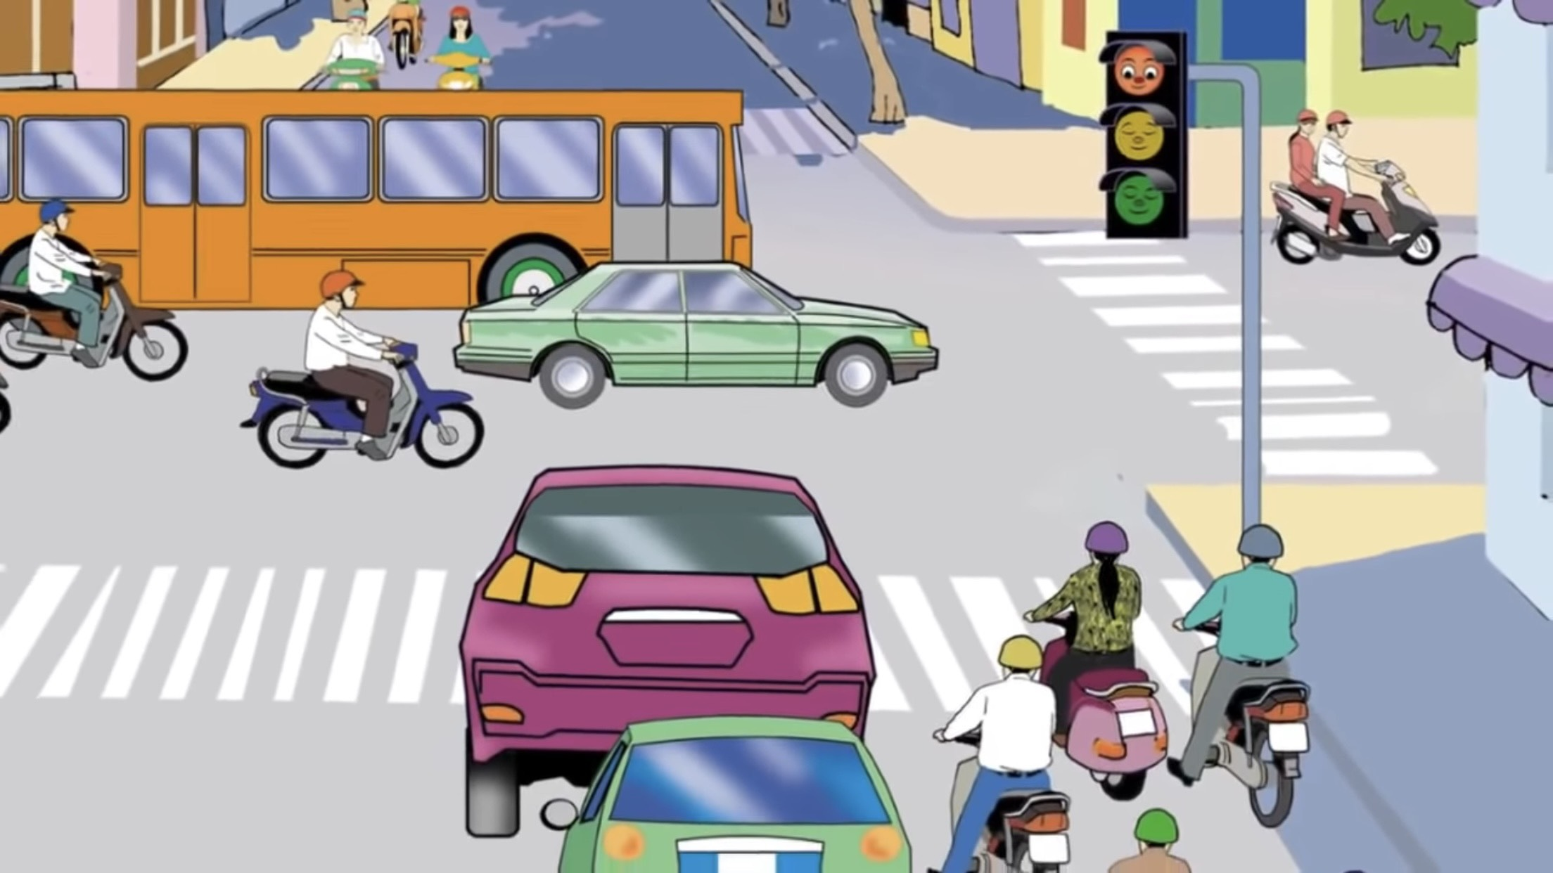

Slide 10
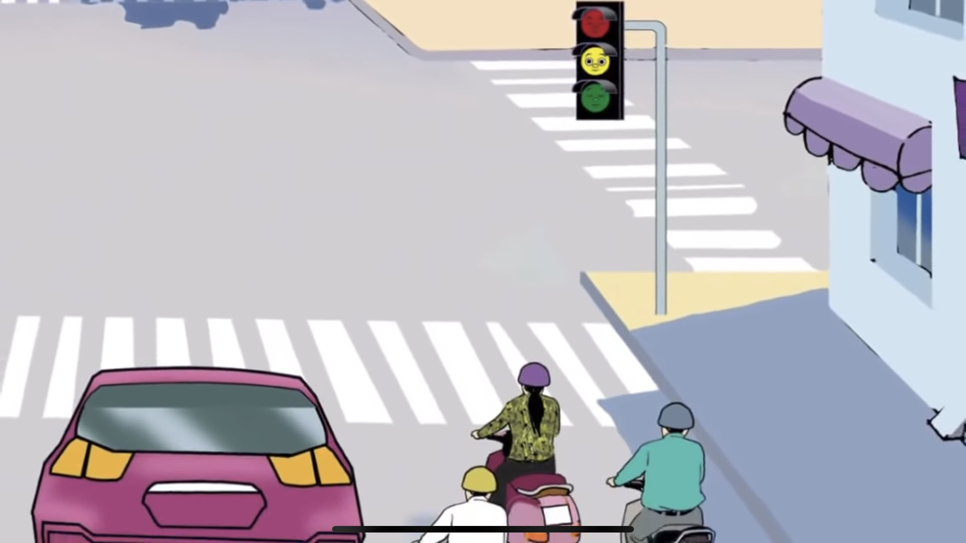

Slide 11
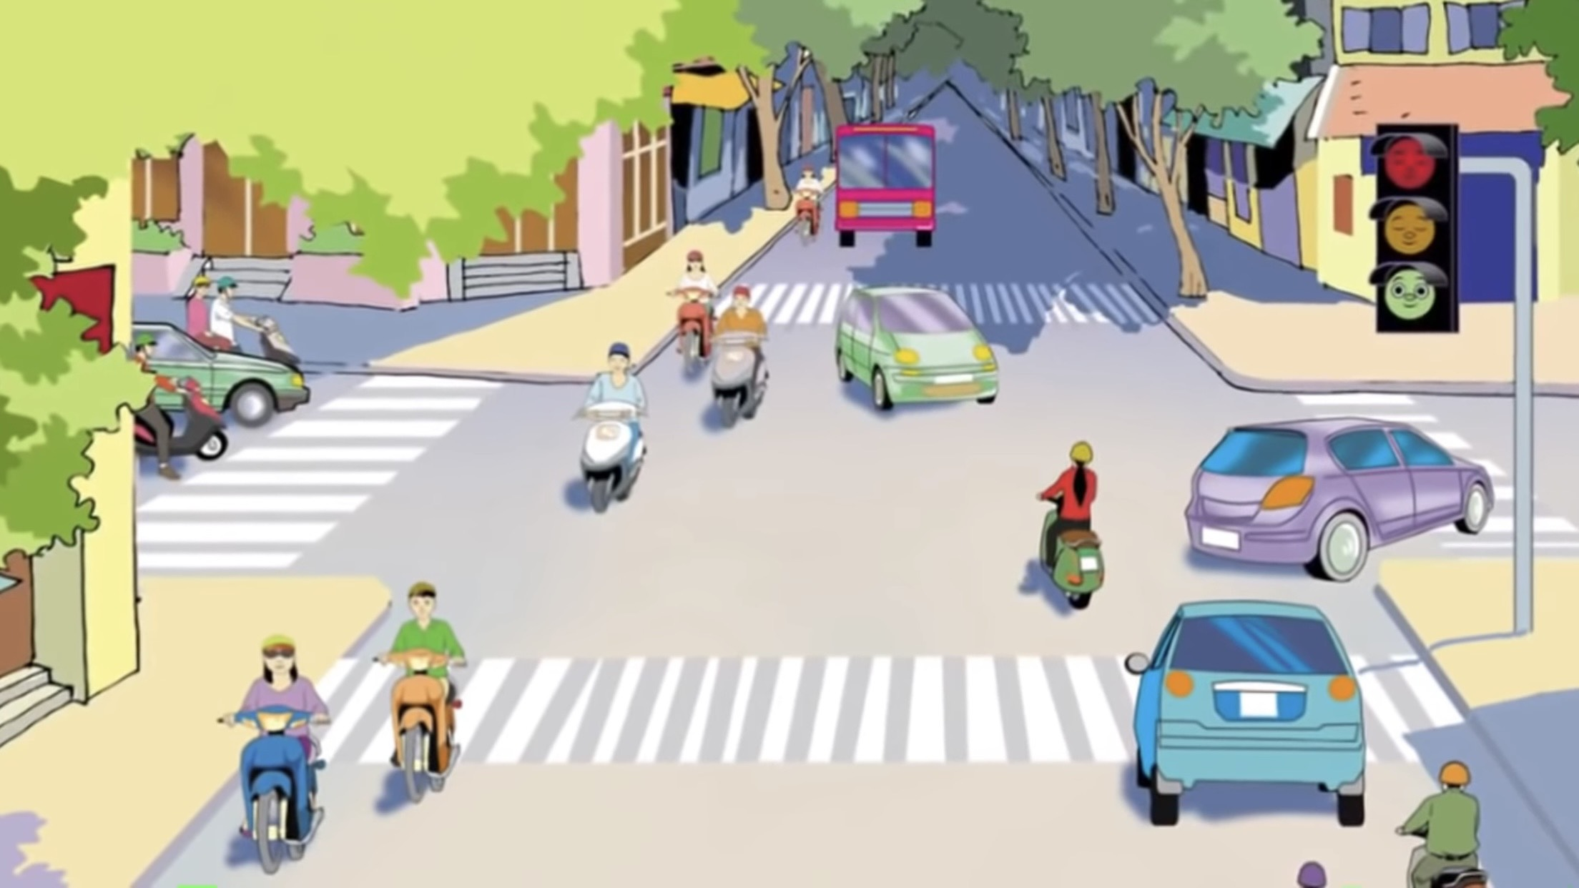

Slide 12

- Chấp hành đúng luật lệ an toàn giao thông
- Tuân thủ hiệu lệnh đèn tín hiệu giao thông

Slide 13
Đèn đỏ
Dừng lại

Slide 14
Đèn vàng
Đi chậm

Slide 15
Đèn xanh
Được đi

Slide 16
Thanks
Hẹn gặp lại!

